Slide 1

ANKARA ÜNİVERSİTESİ
BİLGİSAYAR MÜHENDİSLİĞİ
Artificial Intelligence and Image Based Face Expression Recognition System
Öğrenci Numarası: 19291094
Öğrenci Adı SOYADI: İ. Buğra DİNDAR
Danışman Adı SOYADI: İrem ÜLKÜ
Ankara tarih

Slide 2

İÇİNDEKİLER
1.GİRİŞ
2. LİTERATÜR
3. MATERYAL ve YÖNTEM
4. UYGULAMA
5. SONUÇ

Slide 3
1. GİRİŞ
1.1. Problemin Tanımı
Yüz ifadeleri, insanlar arası iletişimde duyguları anlamak ve ifade etmek için kritik bir role sahiptir.İnsan-makine etkileşiminde yüz ifadelerinin doğru bir şekilde algılanması, sistemlerin kullanıcı ihtiyaçlarına daha iyi cevap vermesini sağlar.Günümüz teknolojisi, bu ihtiyacı karşılamak için derin öğrenme tabanlı yöntemlere yönelmiştir. Ancak, mevcut sistemler hâlâ sınırlı performans göstermektedir.
1.2. Projenin Amacı
Derin öğrenme tabanlı bir yüz ifadesi tanıma sistemi geliştirerek, yüksek doğruluk oranına ve daha verimli performansa ulaşmak. Yüz ifadelerini tanımak için bir model tasarlamak. Modelin eğitim ve test süreçlerini gerçekleştirmek.

Slide 4
2. LİTERATÜR
2.1. Yüz İfadesi Tanıma Sistemlerinin Gelişimi
Yüz ifadesi tanıma, 1970'lerde temel görüntü işleme teknikleriyle başlamış ve sonrasında makine öğrenmesi yöntemleri ile önemli bir ilerleme kaydetmiştir. Ancak, geleneksel yöntemler genellikle düşük doğruluk oranları ve sınırlı genelleştirme yeteneği göstermiştir.
Klasik Yaklaşımlar: İlk çalışmalarda yüz ifadelerinin tespiti için manuel özellik çıkarımı (örneğin, göz, ağız ve burun konumları) ve bu özelliklerin sınıflandırılması üzerine yoğunlaşılmıştır.Örneğin: Eigenfaces yöntemi yüz ifadelerinin tanınmasında kullanılmış ancak ışık değişimleri gibi çevresel faktörlerden olumsuz etkilenmiştir.
Makine Öğrenmesi Dönemi: Destek Vektör Makineleri (SVM) gibi yöntemler, temel özelliklerin sınıflandırılmasında bir süre popüler olmuştur. Ancak bu yöntemler, özelliklerin manuel olarak çıkarılmasına bağımlıdır.

Slide 5
2. LİTERATÜR
2.2.Derin Öğrenme ile Yeni Dönem
Derin öğrenme, yüz ifadesi tanımada çığır açan bir yöntem olmuştur. Özellikle, evrişimli sinir ağları (Convolutional Neural Networks - CNN) ve transfer öğrenme yaklaşımları, karmaşık yüz özelliklerini otomatik olarak çıkarabilmesi nedeniyle oldukça etkili bulunmuştur.
VGG-Face ve ResNet Modelleri: Daha önceki çalışmalarda kullanılan bu derin öğrenme modelleri, yüz ifadelerini yüksek doğruluk oranlarıyla sınıflandırmada ön plana çıkmıştır. Ancak, bu modellerin yüksek işlem gücü gereksinimleri ve büyük veri setlerine olan bağımlılığı bir sorun olarak kalmıştır.
Son Araştırmalar: Güncel çalışmalarda, daha hafif ağlar olan MobileNet ve EfficientNet modelleri yüz ifadesi tanıma sistemlerinde kullanılmaya başlanmıştır. Bazı araştırmalar, yüz ifadelerini anlamak için çoklu veri modalitelerini (örneğin, sesli ifadeler ve yüz ifadeleri) birleştirmeyi önermektedir.

Slide 6
3. MATERYAL ve YÖNTEM
3.1 Kullanılan Platform: Google Colab
Proje, Google Colab üzerinde geliştirilmiş ve eğitilmiştir. Google Colab, derin öğrenme projelerinde yaygın olarak kullanılan, ücretsiz GPU desteği sağlayan bir bulut tabanlı platformdur. Bu platformun tercih edilmesinin sebepleri:
Yüksek Performanslı GPU Desteği:NVIDIA Tesla K80 veya T4 GPU'lar, modelin daha hızlı eğitilmesine olanak sağlamıştır.
Kolay Kullanım:Çevrimiçi bir platform olduğu için herhangi bir yerel kurulum gerektirmeden çalıştırılabilir.
Paylaşılabilir Not Defterleri:Kodlar ve analizler, kolayca paylaşılabilir ve birlikte çalışılabilir bir şekilde organize edilmiştir.
Ücretsiz Kullanım:Donanım maliyetlerini düşürmüş ve kaynakları etkili bir şekilde kullanmamızı sağlamıştır.

Slide 7
3. MATERYAL ve YÖNTEM
3.2 Veri Set
Bu projede yüz ifadesi tanıma için [Veri Seti Adı (örn. FER-2013)] kullanılmıştır. Veri seti, farklı yüz ifadelerini içeren binlerce örnekten oluşmaktadır.
Veri Setinin Özellikleri:
Toplam Görüntü Sayısı: 35.887
Yüz İfadeleri: Mutlu, Üzgün, Şaşkın, Korkmuş, Sinirli, Doğal ve Tiksinti gibi kategorilere ayrılmıştır.
Görüntü Boyutu: Görüntüler 48x48 piksel olarak sunulmuştur.
Veri Dengesi: Veri setinde bazı ifadeler daha fazla örnek içerdiğinden, veri dengesizliği sorununa dikkat edilmiştir.
Veri Ön İşleme: Görüntüler gri tonlamaya dönüştürülmüştür. Veri artırma (data augmentation) teknikleri uygulanarak, veri çeşitliliği artırılmıştır (örneğin, döndürme, yatay çevirme, ölçekleme).

Slide 8
3. MATERYAL ve YÖNTEM
3.3 Kullanılan Kütüphane ve Araçlar
Proje geliştirilirken aşağıdaki Python kütüphaneleri ve araçları kullanılmıştır:
TensorFlow/Keras: Derin öğrenme modelinin oluşturulması ve eğitilmesi.
NumPy ve Pandas: Veri işlemleri ve analizi.
Matplotlib ve Seaborn: Model performansının görselleştirilmesi (doğruluk ve kayıp grafikleri, karışıklık matrisi).
OpenCV: Görüntü işleme işlemleri için kullanılmıştır.

Slide 9
3. MATERYAL ve YÖNTEM
3.4 Yöntem
Bu çalışmada yüz ifadesi tanıma sisteminin geliştirilmesi için derin öğrenme teknikleri kullanılmıştır. Proje süreci sistematik bir şekilde gerçekleştirilmiştir

Slide 10
3. MATERYAL ve YÖNTEM
3.4.1 Veri Hazırlığı
Yöntemin ilk aşaması, veri setinin uygun şekilde işlenmesidir. Bu adımlar şunları içermektedir:
Veri Setinin İncelenmesi: Veri setindeki yüz ifadeleri ve sınıflar analiz edilmiştir. Veri dengesizliği (örneğin, bazı sınıfların diğerlerine göre daha az örneğe sahip olması) tespit edilmiştir.
Ön İşleme:
Görüntüler 48x48 piksel boyutunda gri tonlamaya dönüştürülmüştür.
Veri artırma (data augmentation) teknikleri uygulanarak, modelin daha genelleştirilebilir hale gelmesi sağlanmıştır. Örneğin:
Görüntülerin döndürülmesi,
Yatay olarak çevrilmesi,
Ölçeklendirme ve bulanıklaştırma.

Slide 11
3. MATERYAL ve YÖNTEM
3.4.2. Model Mimarisinin Tasarımı
Bu çalışmada bir Konvolüsyonel Sinir Ağı (CNN) mimarisi kullanılmıştır. CNN, özellikle görüntü verilerinde başarılı sonuçlar veren bir derin öğrenme algoritmasıdır.Modelin Katmanları:
Giriş Katmanı: 48x48 piksel görüntü girişleri.
Konvolüsyon Katmanları: Görüntüden özelliklerin çıkarılmasını sağlar.
Havuzlama (Pooling) Katmanları: Özelliklerin boyutunu küçülterek işlem süresini hızlandırır.
Tam Bağlantılı (Fully Connected) Katmanlar: Özelliklerin sınıflandırılması için kullanılır.
Aktivasyon Fonksiyonu: ReLU aktivasyon fonksiyonu kullanılmıştır. Çıkış katmanında ise her bir yüz ifadesini temsil eden sınıflar için softmax fonksiyonu tercih edilmiştir.

Slide 12
3. MATERYAL ve YÖNTEM
3.4.3 Modelin Eğitimi
Modelin eğitimi, Google Colab platformunda gerçekleştirilmiştir. Eğitim sürecinde aşağıdaki adımlar uygulanmıştır:
Optimizasyon Algoritması: Adam optimizasyon algoritması tercih edilmiştir.
Kayıp Fonksiyonu: Categorical Crossentropy fonksiyonu kullanılmıştır.
Eğitim Ayarları:
Eğitim Epoch Sayısı: 100
Batch Boyutu: 32
Eğitim sırasında model doğruluğu ve kayıp değerleri düzenli olarak izlenmiştir.

Slide 13
4. UYGULAMA
Modelin performansı aşağıdaki metrikler kullanılarak değerlendirildi:
1)Karışıklık Matrisi
2)Doğruluk ve Kayıp Grafiklerinin Analizi

Slide 14
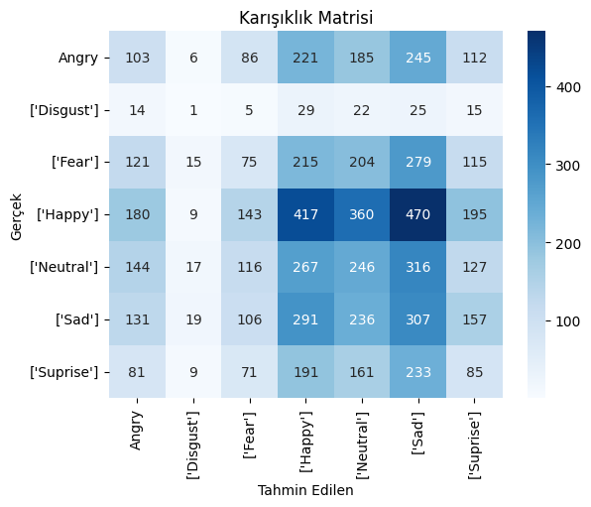
4. UYGULAMA
4.1 Karışıklık Matrisi
Modelin sınıflandırma doğruluğu, karışıklık matrisi üzerinden analiz edildi. Örneğin:
Mutlu ifadelerin doğru tespit oranı yüksekken, korkmuş ve üzgün ifadelerde bazı yanlış sınıflandırmalar gözlendi.
Genel doğruluk oranı, modelin yüz ifadelerini büyük ölçüde başarılı bir şekilde ayırt edebildiğini gösterdi.

Slide 15
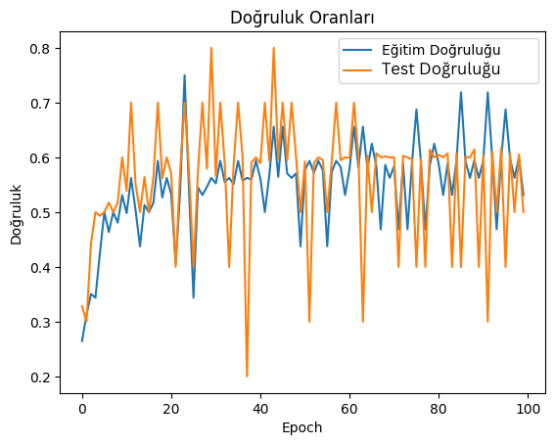
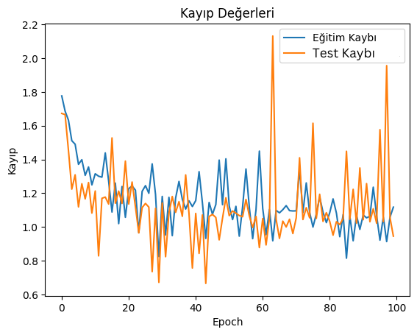
4. UYGULAMA
4.2 Doğruluk ve Kayıp Grafiklerinin Analizi
Modelin eğitimi sırasında doğruluk oranında düzenli bir artış gözlenirken, kayıp değerlerinde düşüş sağlandı. Bu, modelin başarılı bir şekilde öğrenme gerçekleştirdiğini doğrulamaktadır.

Slide 16
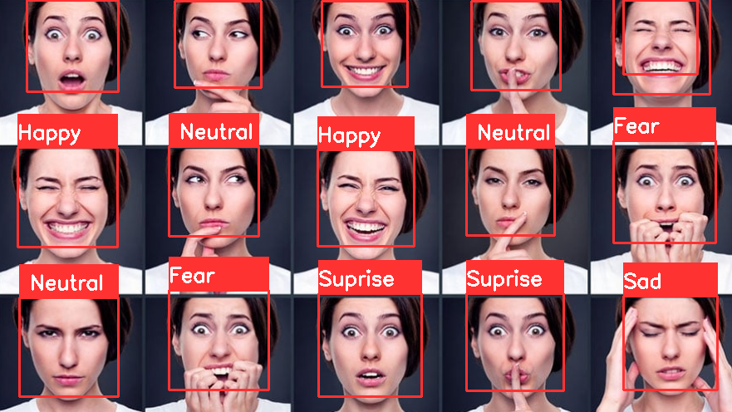
4. UYGULAMA

Slide 17
5. SONUÇ
Bu proje, yapay zeka ve derin öğrenme tekniklerini kullanarak yüz ifadelerinin tanınması alanında bir çözüm geliştirmeyi amaçlamış ve bu doğrultuda başarılı sonuçlar elde edilmiştir. Çalışma boyunca, yedi temel yüz ifadesinin sınıflandırılması gerçekleştirilmiş ve sistem gerçek zamanlı olarak uygulanabilir bir yapıya ulaşmıştır. Bununla birlikte, proje kapsamında elde edilen bulgular, gelecekte yapılabilecek geliştirmeler için birçok fırsat sunmaktadır.

Slide 18
5. SONUÇ
5.1 Projenin Genel Değerlendirmesi
Başarılar:
Yüksek doğruluk oranları ile yüz ifadelerinin başarılı bir şekilde sınıflandırılması.
Veri artırma ve model optimizasyonu sayesinde genelleştirme yeteneği güçlü bir model geliştirilmesi.
Google Colab platformu kullanılarak hızlı ve maliyetsiz bir eğitim süreci gerçekleştirilmesi.
Eksiklikler:
Bazı ifadelerde sınıflandırma hatalarının devam etmesi.
Düşük ışık, karmaşık arka planlar ve farklı yüz pozisyonlarına karşı modelin dayanıklılığının sınırlı olması.
Veri setindeki sınıf dengesizlikleri, belirli yüz ifadelerindeki doğruluk oranlarını düşürmüştür.

Slide 19
5. SONUÇ
5.2 Projenin Gelecekte Geliştirilmesi İçin Öneriler
Daha Geniş ve Dengeli Veri Setleri Kullanımı:
Çeşitli yaş gruplarını, etnik kökenleri ve kültürel farklılıkları kapsayan daha geniş bir veri seti ile model eğitilebilir.
Veri artırma teknikleri daha çeşitli hale getirilerek sınıf dengesizlikleri giderilebilir.
Model Performansının Artırılması:
Daha karmaşık ve güçlü mimariler (ör. Transformer tabanlı modeller veya hibrit CNN-RNN mimarileri) kullanılarak performans artırılabilir.
Modelin farklı çevresel koşullara (örneğin düşük ışık, karmaşık arka plan) daha dayanıklı hale gelmesi sağlanabilir.
Gerçek Zamanlı Sistem Optimizasyonu:
Modelin daha hızlı ve hafif çalışmasını sağlamak için model sıkıştırma teknikleri (ör. pruning veya quantization) kullanılabilir.
Donanım hızlandırıcılarından (ör. GPU veya TPU) faydalanılarak performans iyileştirilebilir.
Yeni Yüz İfadesi Kategorilerinin Eklenmesi:
Temel yedi ifadeye ek olarak, daha karmaşık duyguların tanınmasını sağlayacak şekilde sistem geliştirilebilir.
Karışık duygular (ör. hem mutlu hem şaşkın) veya nötr olmayan ifadeler sisteme entegre edilebilir.

Slide 20
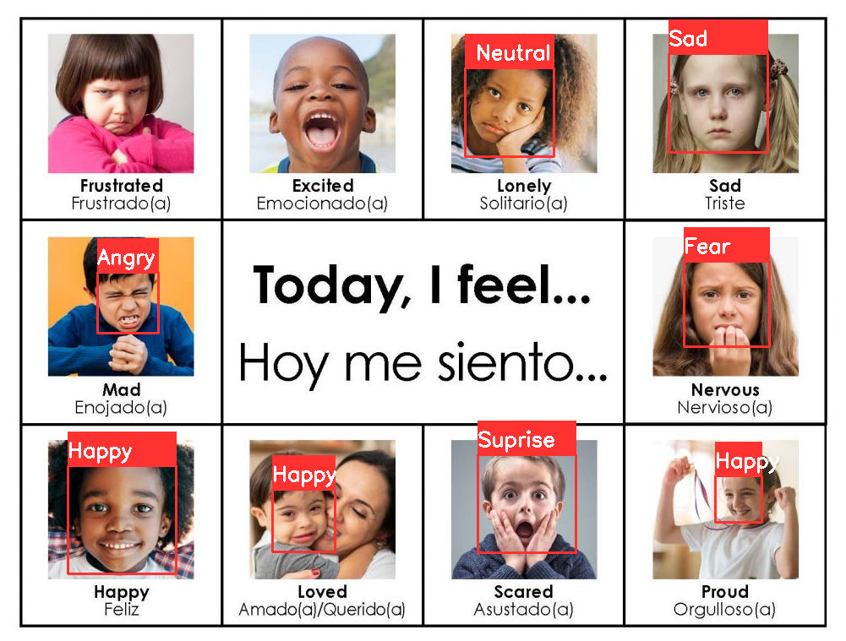
5. SONUÇ
Görüldüğü üzere bazı yüzleri algılamıyor ve bazı ifadeleri de yanlış sınıflandırıyor.

Slide 21

ANKARA ÜNİVERSİTESİ
BİLGİSAYAR MÜHENDİSLİĞİ
TEŞEKKÜRLER
Öğrenci Numarası: 19291094
Öğrenci Adı SOYADI: İ. Buğra DİNDAR
Danışman Adı SOYADI: İrem ÜLKÜ

